Slide 1
ПРОЕКТ ВНЕСЕНИЯ ИЗМЕНЕНИЙ В ПРАВИЛА ЗЕМЛЕПОЛЬЗОВАНИЯ И ЗАСТРОЙКИ МУНИЦИПАЛЬНОГО ОБРАЗОВАНИЯ «ГОРОД УСОЛЬЕ-СИБИРСКОЕ»
Заказчик – Администрация города Усолье-Сибирское
664025, Иркутская область, г. Иркутск, пер. Черемховский, дом 1а
Тел./факс: +7(908)6468362, +7(914)8879336

Slide 2
Проект Правил землепользования и застройки состоит из трех разделов:
Порядок применения правил землепользования и застройки и внесения в них изменений;
2) Карта градостроительного зонирования
3) Градостроительные регламенты.
ПРОЕКТ ВНЕСЕНИЯ ИЗМЕНЕНИЙ В ПРАВИЛА
ЗЕМЛЕПОЛЬЗОВАНИЯ И ЗАСТРОЙКИ МУНИЦИПАЛЬНОГО ОБРАЗОВАНИЯ «ГОРОД УСОЛЬЕ-СИБИРСКОЕ»

Slide 3
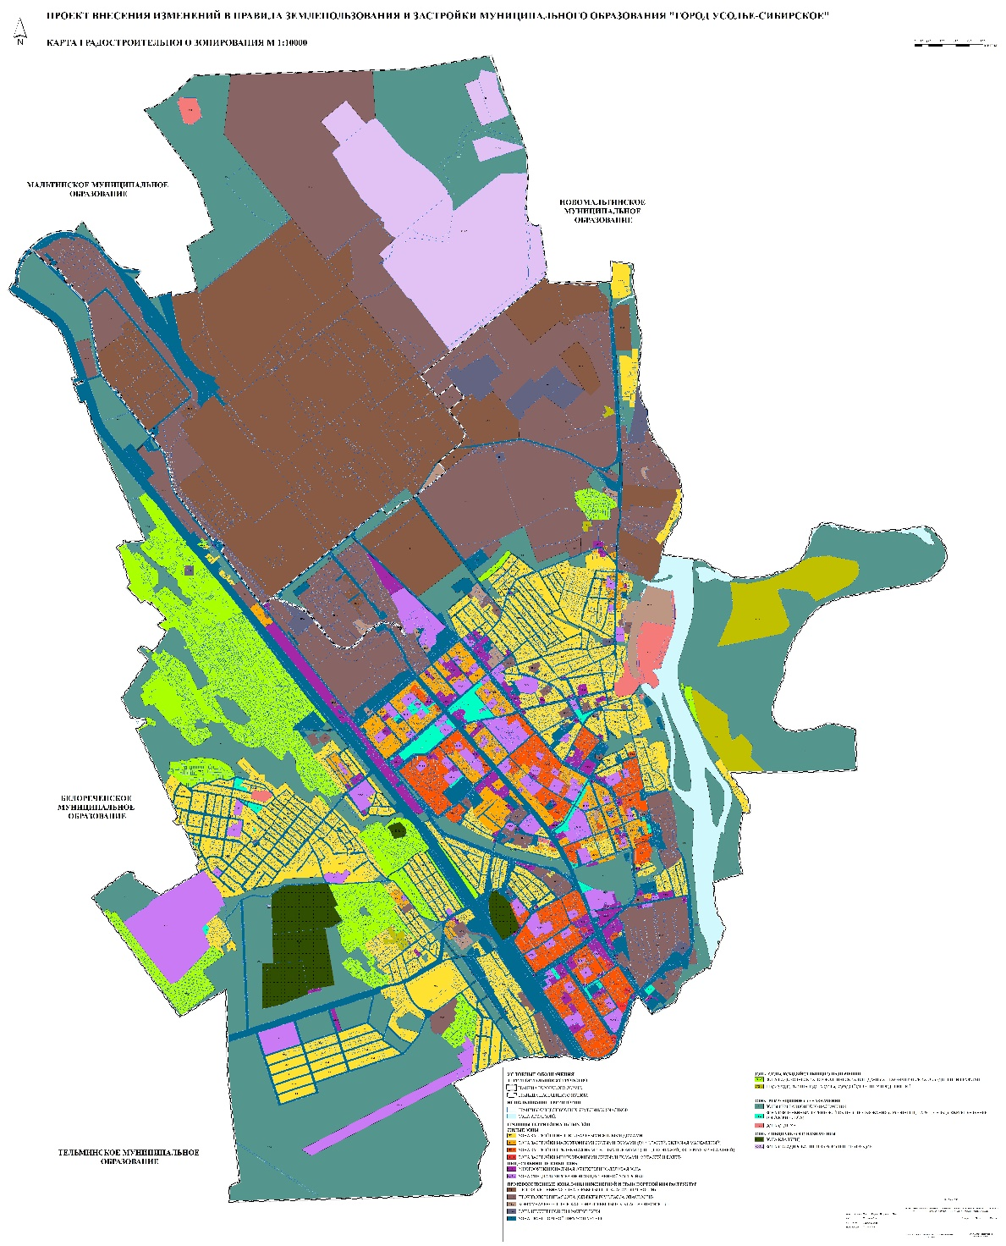
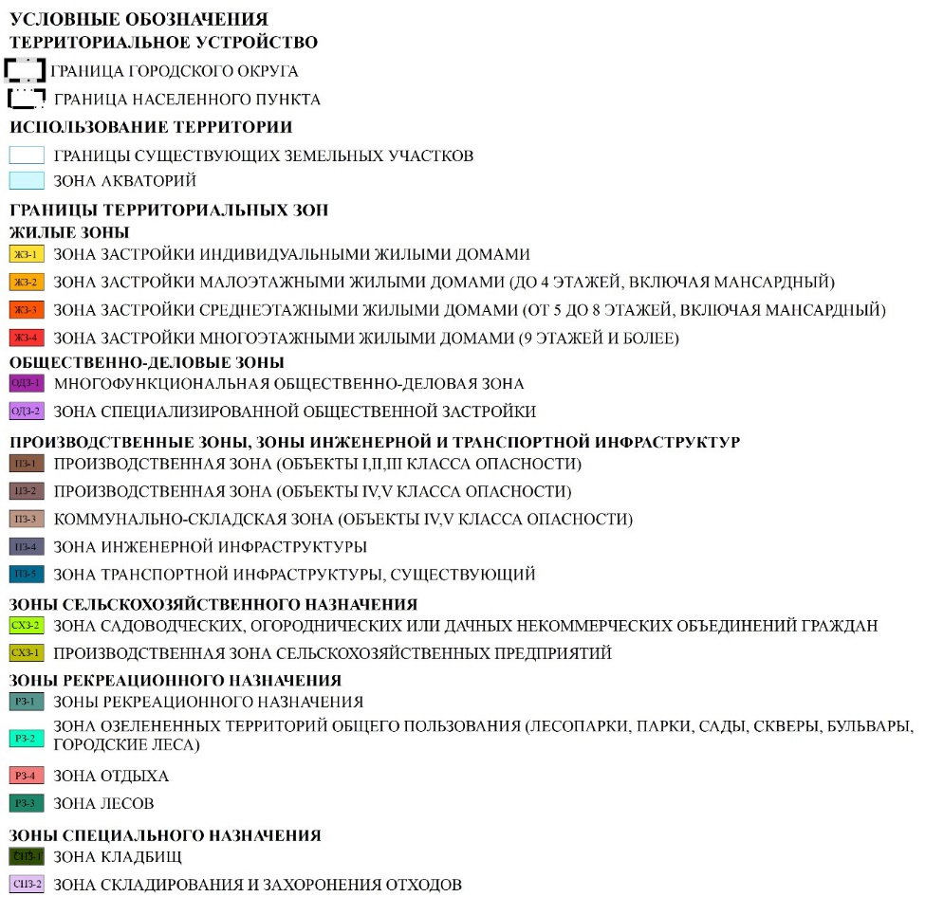
ПРОЕКТ ВНЕСЕНИЯ ИЗМЕНЕНИЙ В ПРАВИЛА
ЗЕМЛЕПОЛЬЗОВАНИЯ И ЗАСТРОЙКИ МУНИЦИПАЛЬНОГО ОБРАЗОВАНИЯ «ГОРОД УСОЛЬЕ-СИБИРСКОЕ»

Slide 4
ПРОЕКТ ВНЕСЕНИЯ ИЗМЕНЕНИЙ В ПРАВИЛА ЗЕМЛЕПОЛЬЗОВАНИЯ И ЗАСТРОЙКИ УСТЬ-УДИНСКОГО МУНИЦИПАЛЬНОГО ОБРАЗОВАНИЯ

Slide 5
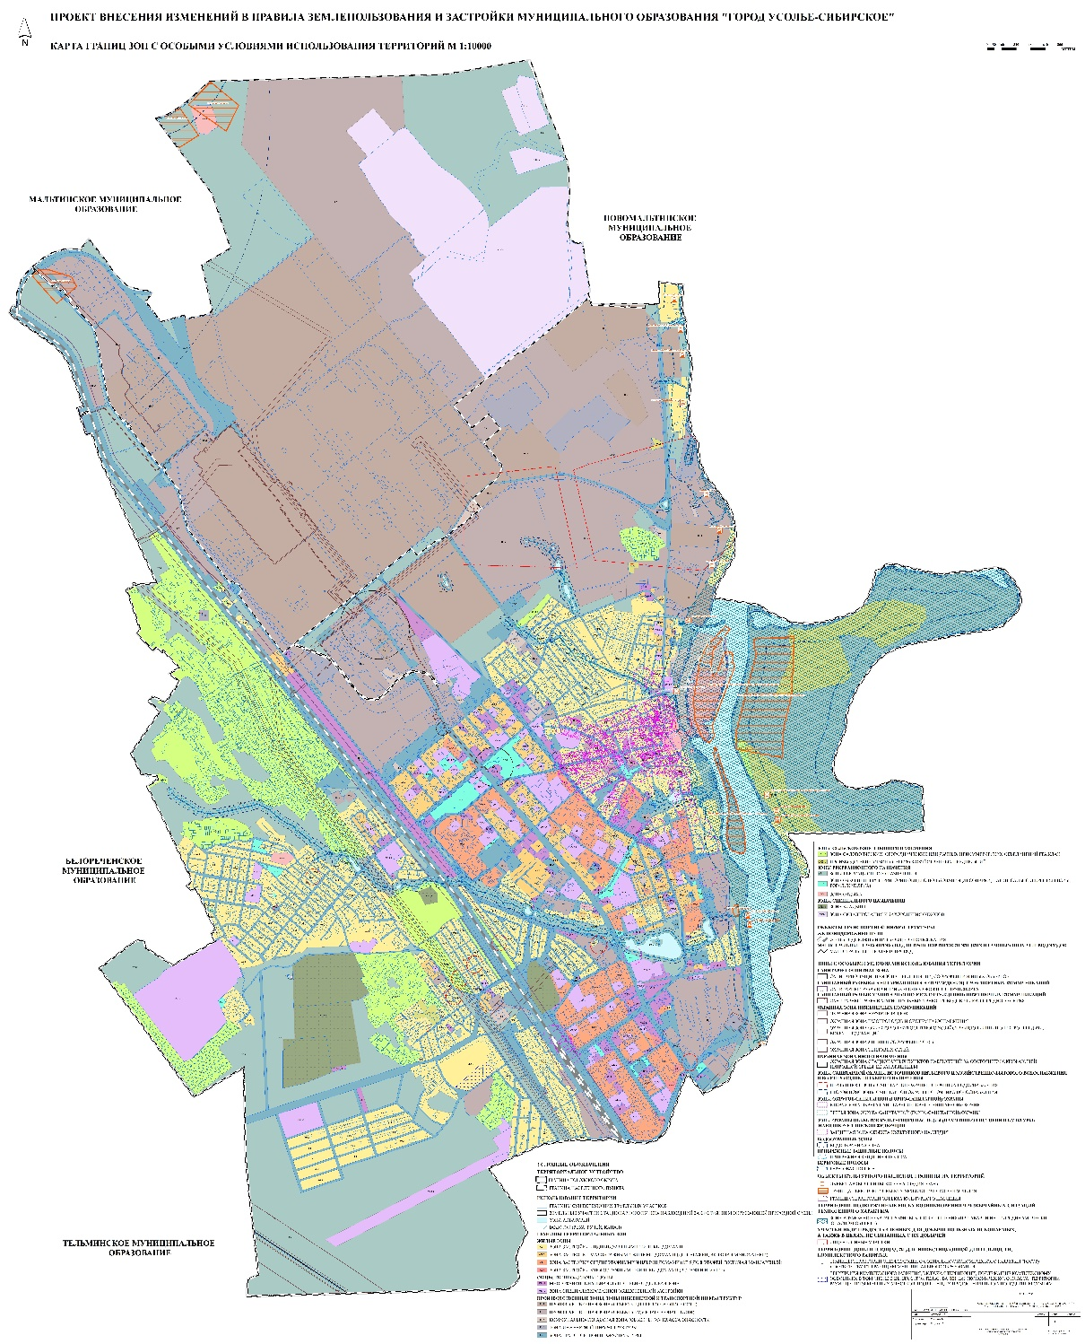
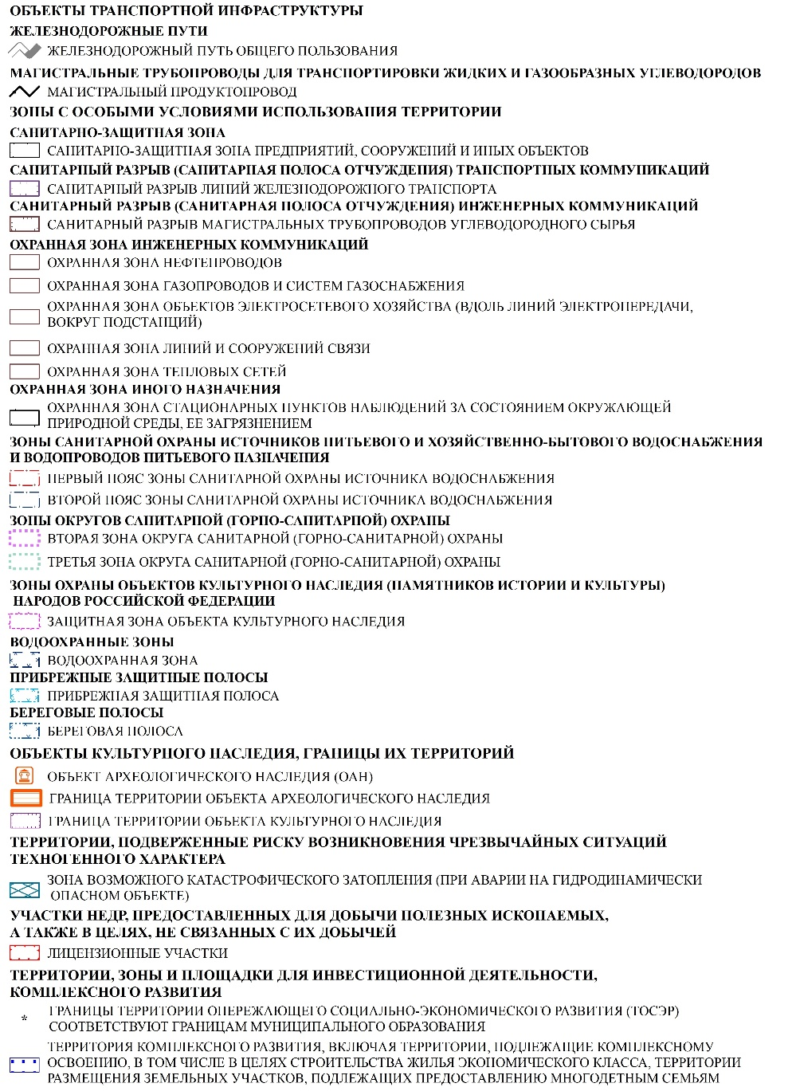
ПРОЕКТ ВНЕСЕНИЯ ИЗМЕНЕНИЙ В ПРАВИЛА
ЗЕМЛЕПОЛЬЗОВАНИЯ И ЗАСТРОЙКИ МУНИЦИПАЛЬНОГО ОБРАЗОВАНИЯ «ГОРОД УСОЛЬЕ-СИБИРСКОЕ»

Slide 6
СПАСИБО ЗА ВНИМАНИЕ!
664025, Иркутская область, г. Иркутск, пер. Черемховский, дом 1а
Тел./факс: +7(908)6468362, +7(914)8879336
ПРОЕКТ ВНЕСЕНИЯ ИЗМЕНЕНИЙ В ПРАВИЛА
ЗЕМЛЕПОЛЬЗОВАНИЯ И ЗАСТРОЙКИ МУНИЦИПАЛЬНОГО ОБРАЗОВАНИЯ «ГОРОД УСОЛЬЕ-СИБИРСКОЕ»

